Slide 1

FUNKCJA KWADRATOWA.
Wykres i własności.

Slide 2
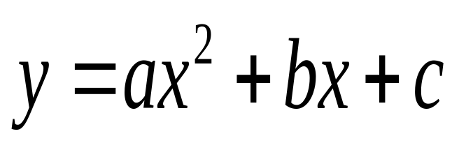
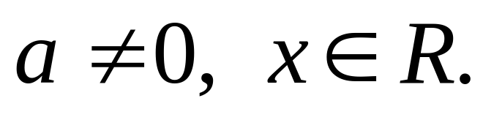
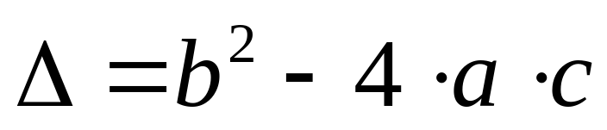
Funkcją kwadratową lub trójmianem kwadratowym w postaci ogólnej nazywamy funkcję: gdzie
Wyrażenie:
nazywamy wyróżnikiem trójmianu kwadratowego.

Slide 3
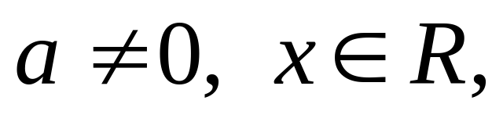
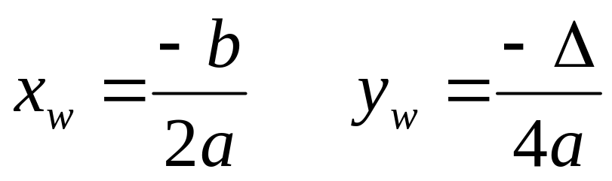
Wykresem funkcji: gdzie jest parabola.Wierzchołek paraboli ma współrzędne:

Slide 4
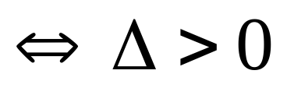
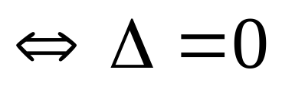
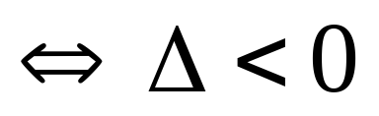
Miejsce zerowe trójmianu kwadratowego nazywamy jego pierwiastkiem.
Trójmian kwadratowy:
gdzie
ma dwa pierwiastki
ma jeden pierwiastek
nie ma pierwiastków

Slide 5
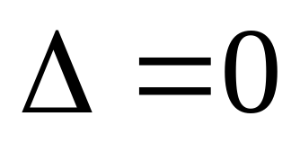
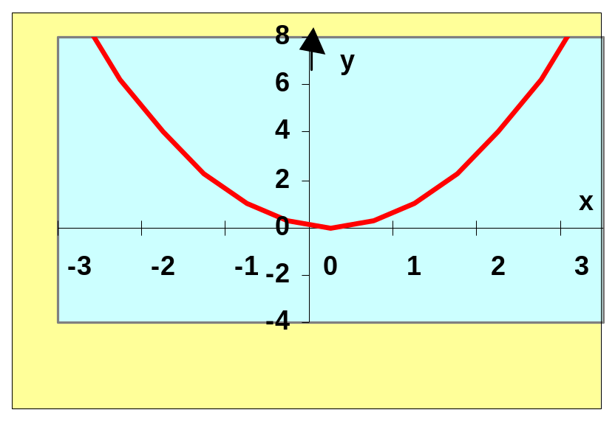
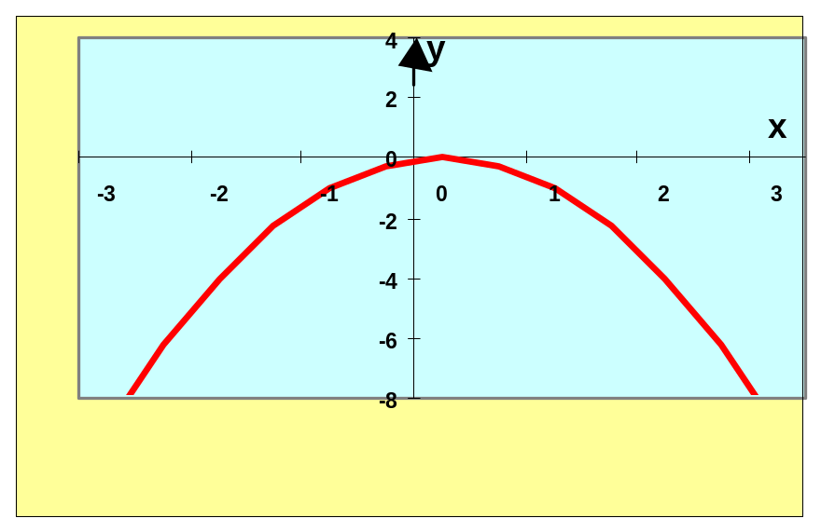


Trójmian kwadratowy ma jeden pierwiastek wtedy i tylko wtedy, gdy jego wykres ma jeden punkt wspólny z osią x, tzn. gdy

Slide 6
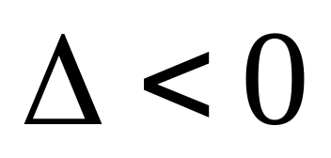
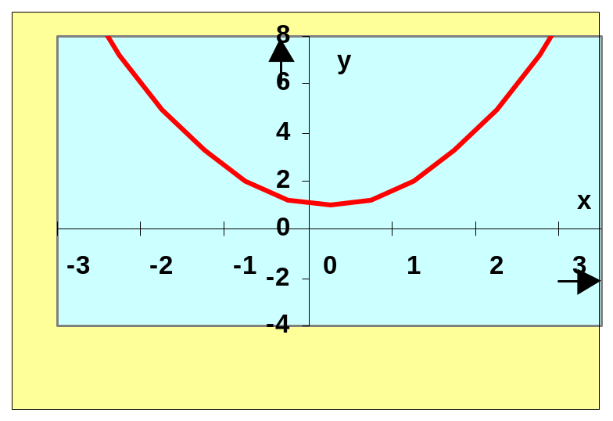
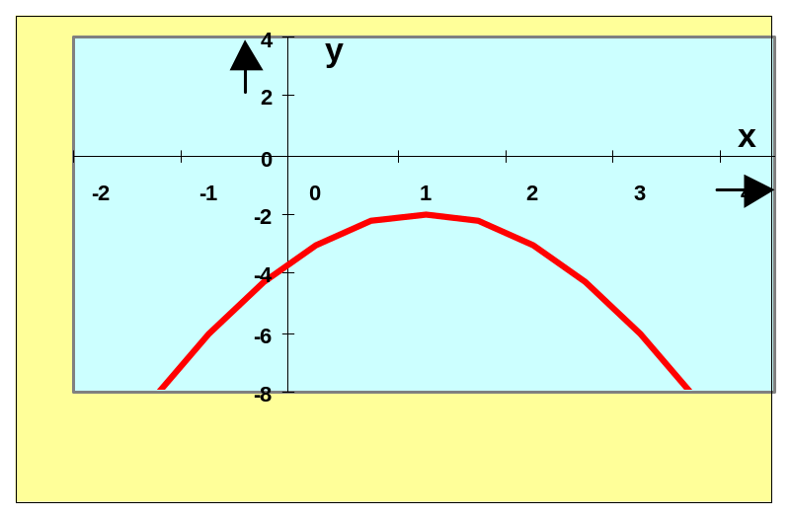


Trójmian kwadratowy nie ma pierwiastków wtedy i tylko wtedy, gdy jego wykres nie przecina osi x, tzn. gdy

Slide 7
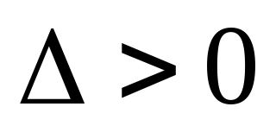
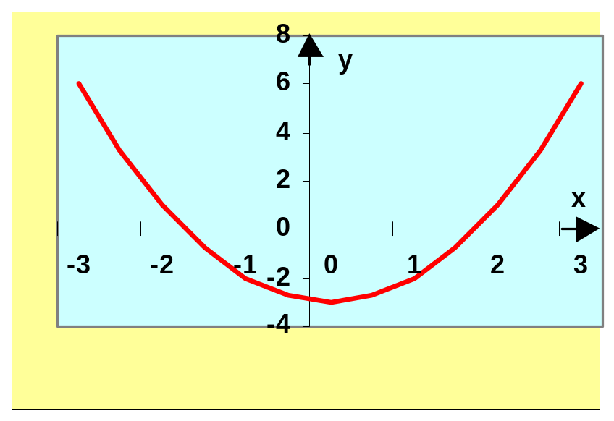
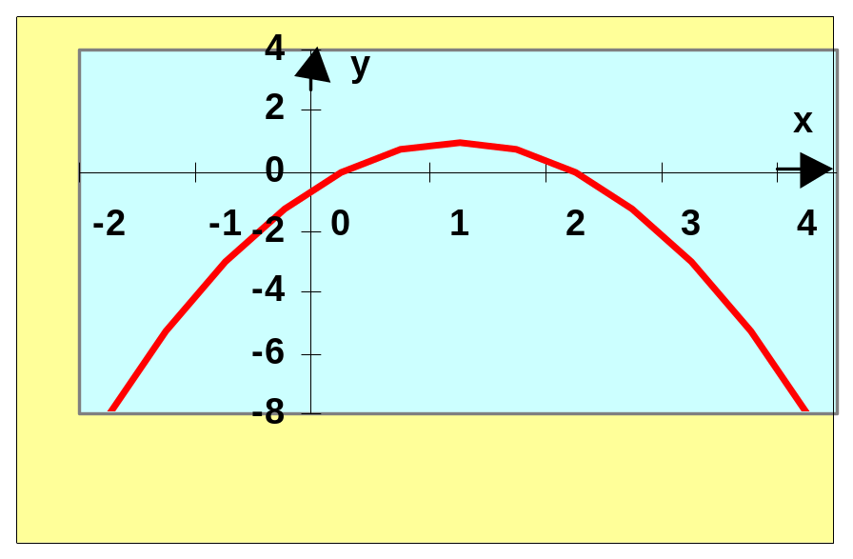


Trójmian kwadratowy ma dwa pierwiastki wtedy i tylko wtedy, gdy jego wykres przecina oś x w dwóch punktach, tzn. gdy

